Slide 1


62.THỂ TÍCH CỦA MỘT HÌNH (Tiết 2)
Hộp đựng bút
1. Khởi động
Trò chơi: So sánh thể tích
*Luật chơi: Mỗi bạn trong nhóm nêu tên một đồ vật, các bạn còn lại tìm đồ vật khác có thể chứa được hay nằm hoàn toàn hoặc chiếm chỗ bằng nhau trong không gian với đồ vật bạn vừa đưa ra và so sánh về thể tích của chúng.
Cái bút nằm hoàn toàn trong hộp bút nên bút có thể tích nhỏ hơn hộp đựng bút

Slide 2
62.THỂ TÍCH CỦA MỘT HÌNH (Tiết 2)
2. Thực hành
Bài 3. So sánh thể tích hình A với tổng thể tích các hình B, C và D.
A
B
C
D

Slide 3
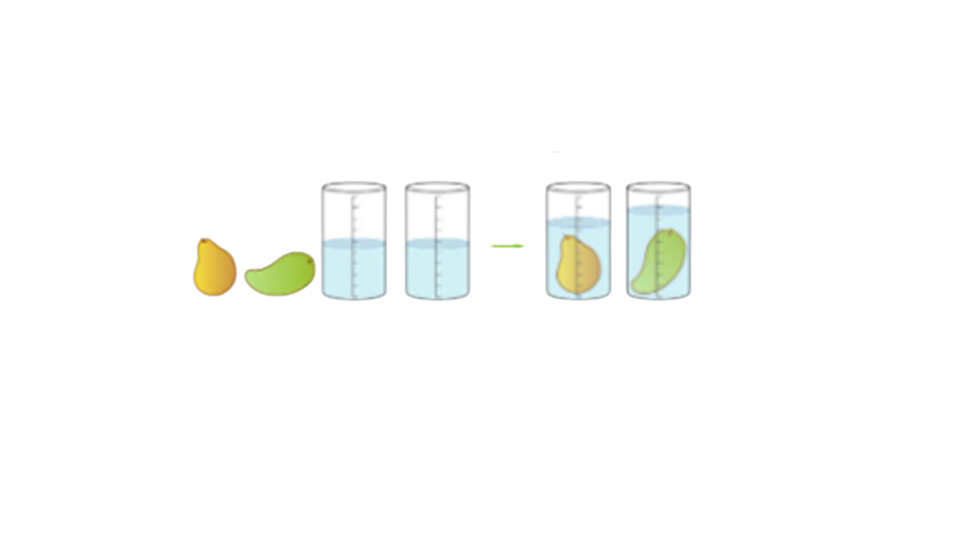
62.THỂ TÍCH CỦA MỘT HÌNH (Tiết 2)
2. Thực hành
Bài 3. So sánh thể tích hình A với tổng thể tích các hình B, C và D.
Thể tích hình A bằng tổng thể tích hình B, C và D
Bài 4. Quan sát và cho biết quả lê hay quả xoài có thể tích lớn hơn.

Slide 4
62.THỂ TÍCH CỦA MỘT HÌNH (Tiết 2)
2. Thực hành
Bài 3. So sánh thể tích hình A với tổng thể tích các hình B, C và D.
Thể tích hình A bằng tổng thể tích hình B, C và D
Bài 4. Quan sát và cho biết quả lê hay quả xoài có thể tích lớn hơn.
Quả xoài có thể tích lớn hơn quả lê.

Slide 5
62.THỂ TÍCH CỦA MỘT HÌNH (Tiết 2)
3. Vận dụng, trải nghiệm
Bài 5. Thực hành .
- Lấy ra một chiếc hộp có dạng hình hộp chữ nhật và một số hình lập phương như nhau, xếp các hình lập phương này lấp đầy chiếc hộp.
- Đếm số hình lập phương nhỏ đã sử dụng.
…………………………

